Slide 1
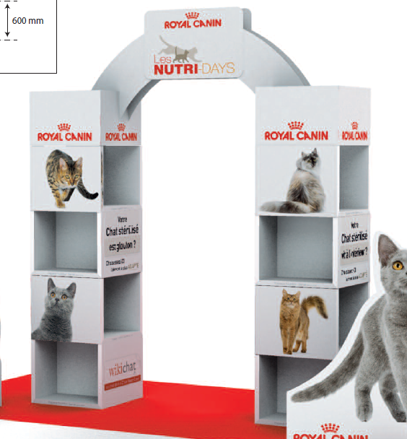
DISPOSITIF NUTRIDAYS CHAT 2015
8 CUBES + ARCHE
CODE MINOS :
N00197

